Slide 1
Appunti sulla Cooperazione Internazionale allo Sviluppo europea e italiana
Dario Conato, CeSPI

Slide 2
Ridurre la diseguaglianza nelle nazioni e fra le nazioni

Slide 3
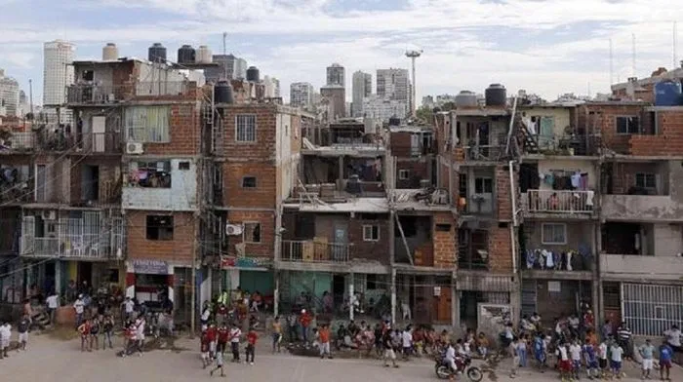

Slide 4
10 - Ridurre la diseguaglianza nelle nazioni e fra le nazioni
Prodotti che dai paesi più poveri arrivano sul mercato internazionale senza dazi: dal 20% (2010) al 64,4% (2016)
Nei pvs i bambini del 20% più povero hanno una probabilità di morire prima dei 5 anni di età tre volte superiore a quelli del 20% più ricco
Le persone con disabilità hanno una probabilità cinque volte superiore alla media di dover far fronte a spese sanitarie insostenibili
Le donne che vivono in aree rurali hanno un rischio di morte per parto pari al triplo di quelle che vivono nelle città
Quasi un terzo delle diseguaglianze di reddito si crea nella famiglia. Le donne hanno più probabilità degli uomini di dover vivere al di sotto della metà del reddito medio.

Slide 5
LEGGE 125 DELL’11 AGOSTO 2014 – DISCIPLINA GENERALE SULLA COOPERAZIONE INTERNAZIONALE ALLO SVILUPPO
1.1. La cooperazione internazionale per lo sviluppo sostenibile, i diritti umani e la pace, di seguito denominata «cooperazione allo sviluppo», è parte integrante e qualificante della politica estera dell’Italia. Essa si ispira ai princìpi della Carta delle Nazioni Unite ed alla Carta dei diritti fondamentali dell’Unione europea. La sua azione, conformemente al principio di cui all’articolo 11 della Costituzione, contribuisce alla promozione della pace e della giustizia e mira a promuovere relazioni solidali e paritarie tra i popoli fondate sui princìpi di interdipendenza e partenariato.

Slide 6
LEGGE 125 DELL’11 AGOSTO 2014 – DISCIPLINA GENERALE SULLA COOPERAZIONE INTERNAZIONALE ALLO SVILUPPO
2.6. La politica di cooperazione italiana, promuovendo lo sviluppo locale, anche attraverso il ruolo delle comunità di immigrati e le loro relazioni con i Paesi di origine, contribuisce a politiche migratorie condivise con i Paesi partner, ispirate alla tutela dei diritti umani ed al rispetto delle norme europee e internazionali

Slide 7
LEGGE 125 DELL’11 AGOSTO 2014 – DISCIPLINA GENERALE SULLA COOPERAZIONE INTERNAZIONALE ALLO SVILUPPO
26. 1. L’Italia promuove la partecipazione alla cooperazione allo sviluppo di: a) organizzazioni non governative (ONG); b) organizzazioni non lucrative di utilità sociale (ONLUS); c) organizzazioni di commercio equo e solidale, della finanza etica e del microcredito; d) associazioni delle comunità di immigrati che mantengano con le comunità dei Paesi di origine rapporti di cooperazione; e) imprese cooperative e sociali, le organizzazioni dei lavoratori e degli imprenditori, le fondazioni, le organizzazioni di volontariato ; f) le organizzazioni con status consultivo presso il Consiglio economico e sociale delle Nazioni Unite (ECOSOC).

Slide 8
CO-SVILUPPO
I cittadini di origine straniera presenti in Italia possono rendere più efficaci gli interventi nelle loro terre di origine se coinvolti in azioni di cooperazione allo sviluppo.

